Slide 1
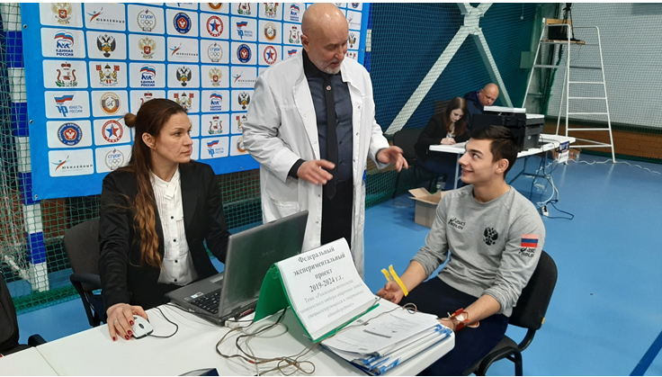
ТЕХНОЛОГИЯ ОТБОРА ОДАРЕННЫХ ДЕТЕЙ В СПОРТИВНЫХ ЕДИНОБОРСТВАХ НА ОСНОВЕ КОМПЛЕКСНОГО МОНИТОРИНГА СОСТОЯНИЯ СПОРТСМЕНОВ
Ю.А.Глебов –
руководитель ФГБУ ПОО «СГУОР»,
координатор федеральной экспериментальной площадки (ФЭП) в Смоленске
Всероссийская научно-практическая конференция «ЭКСПЕРИМЕНТАЛЬНАЯ И ИННОВАЦИОННАЯ ДЕЯТЕЛЬНОСТЬ - ПОТЕНЦИАЛ РАЗВИТИЯ ОТРАСЛИ ФИЗИЧЕСКОЙ КУЛЬТУРЫ И СПОРТА»
18-19 сентября 2020 года
г. Чайковский

Slide 2
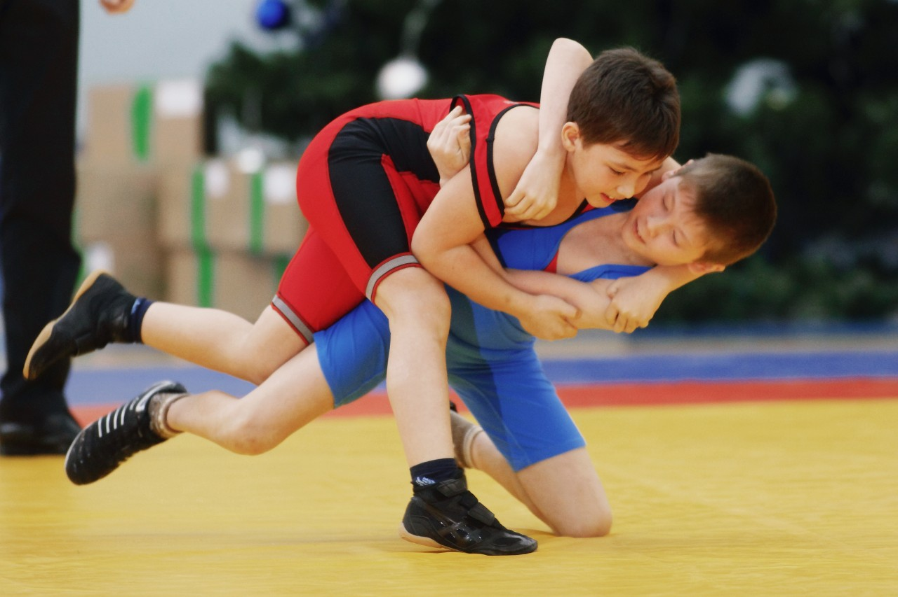
ЦЕЛЬ ИССЛЕДОВАНИЯ
изучить уровень психофизиологических способностей подростков 12-14 лет, занимающихся спортивными единоборствами, для дальнейшего совершенствования отбора и учебно-тренировочного процесса в системе организаций, осуществляющих спортивную подготовку.

Slide 3
Зрительно-моторные реакции
Оценка зрительных реакций занимает ключевое место в психофизиологии. Сущность исследования заключается в измерении времени моторной реакции на световой стимул. Анализ полученных результатов позволяет оценить абсолютное время, устойчивость, стабильность реакции, вероятность ошибок и срывов. Сопутствующие показатели выявляют готовность оператора к работе, степень его напряжения и утомления.
Комплект оборудования включает в себя два основных блока для подачи светового стимула и специальные приставки для удобства проведения обследования: кнопку пациента и выносной светостимулятор.

Slide 4
Таблица 1
Динамика результатов психофизиологического тестирования юных спортсменов 12-14 лет занимающихся спортивными единоборствами
Показатель, ед. измерения |  | Периоды тестирования |  |  |  | p
 |  | 1-й период |  | 2-й период
 |  | КГ | ЭГ | КГ | ЭГ
ПЗМР | Время реакции, мс | 242,8+8,5 | 244,8+8,2 | 232,8+8,3 | 217,0+7,4 | <0,05
 | Функциональный уровень системы (ФУС, усл. ед.) | 5,2+0,2 | 5,0+0,2 | 5,0+0,2 | 4,1+0,4 | >0,05
 | Устойчивость реакции (УР, усл. ед.) | 2,0+0,06 | 1,9+0,06 | 2,1+0,06 | 1,7+0,08 | >0,05
 | Уровень функциональных возможностей (УФВ, усл. ед.) | 3,8+0,1 | 3,9+0,1 | 3,7+0,1 | 3,4+0,3 | >0,05
Время принятия решения, мс |  | 1,51+0,1 | 1,6+0,1 | 1,33+0,1 | 1,19+0,1 | >0,05

Slide 5
Таблица 2
Динамика показателей простой зрительно-моторной реакции у обследуемых подростков 12-14 лет по критерию Т.Д. Лоскутовой
№ | 1 период, n=134 |  |  | 2 период, n=134
 | ФУС | УР | УФВ | ФУС | УР | УФВ
1-2 | H | В | С | С | С | С
3-4 | С | С | С | С | С | С
5-10 | Н | С | С | С | С | С
11-19 | Н | С | С | Н | С | С
20-29 | С | С | С | С | С | С
30-34 | С | С | С | С | В | В
35-41 | В | В | В | С | С | С
42-46 | Н | С | С | С | С | С
47-59 | С | С | С | Н | Н | С
60-69 | С | С | С | С | С | С
70-75 | Н | Н | С | Н | С | С
76-84 | Н | С | С | С | С | С
85-99 | С | С | С | С | С | С
100-119 | С | С | С | Н | Н | С
120-134 | Н | Н | С | Н | С | С
ФУС - функциональный уровень системы;
УР - устойчивость реакций;
УФВ - уровень функциональный возможностей.
Н- Низкий уровень нормы; С - Средний уровень нормы;
В - Высокий уровень нормы.

Slide 6
Таблица 3
Динамика показателей простой зрительно-моторной реакции у обследуемых подростков 12-14 лет по критерию Т.Д. Лоскутовой
Критерии | Подготовительный период |  | Соревновательный период
 | 1/c² / 1/c | Интерпретация | 1/c² / 1/c | Интерпретация
Функциональный уровень системы | 4,43 | Низкое | 4,14 | Среднее
Устойчивость реакции | 2,16 | Высокое | 1,76 | Среднее
Уровень функциональных возможностей | 3,78 | Среднее | 3,44 | Среднее

Slide 7
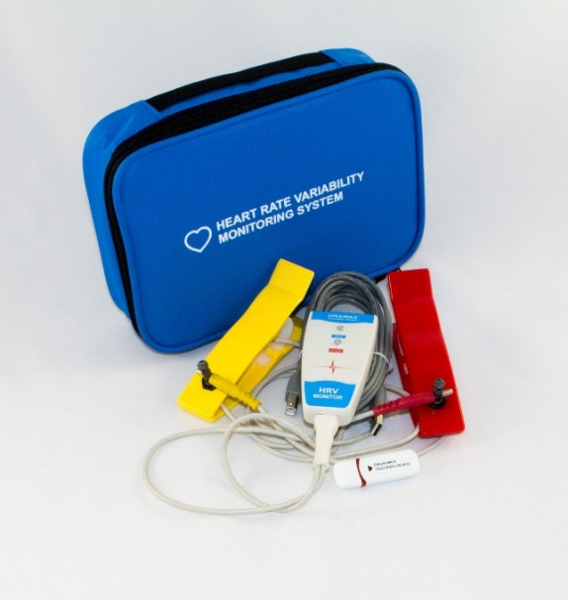
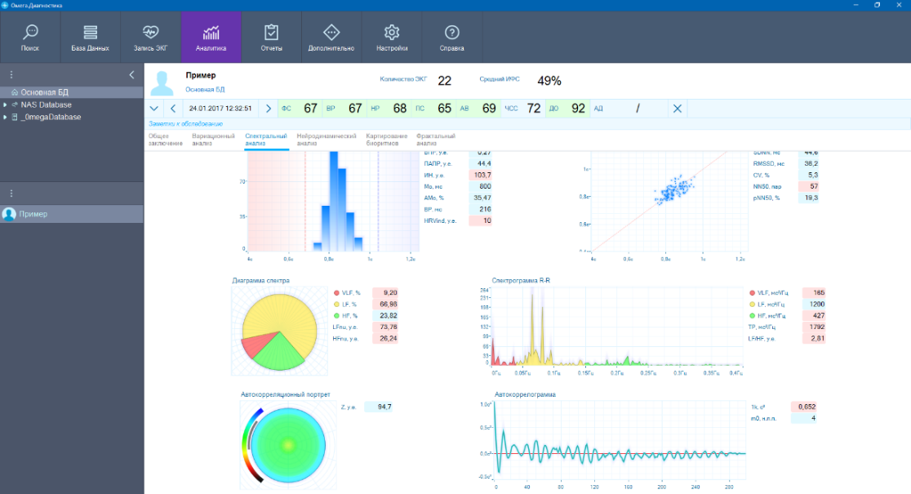
ΩМЕГА
позволяет в течение нескольких минут оценить состояние вегетативной и нейрогуморальной регуляции, адаптационные возможности и психоэмоциональное состояние, рассчитать биологический возраст и получить комплексную оценку функционального состояния на момент обследования, а при регулярных обследованиях контролировать эффективность различных методов терапии.

Slide 8
Таблица 4
Показатели временного и спектрального анализа вариабельности сердечного ритма (ВСР) при проведении активной ортостатической пробы
Показатели | Средняя оценка
ЧСС, уд/мин | 96 (83-112)*
ТР, мс²/Гц | 2722 (632-4263)*
LF, мс²/Гц | 1094 (308-2172)*
HF, мс²/Гц | 168 (26-576)*
LF/HF | 6,9 (2,0-15,5)*
LF, % | 47,9 (30,0-61,1)*
HF, % | 7,5 (2,8-17,9)*
ЧСС – частота сердечных сокращений; ТР – общая мощность спектра; HF (s – волны) — дыхательные волны или быстрые волны; LF (m – волны) — медленные волны I порядка (MBI) или средние волны;

Slide 9
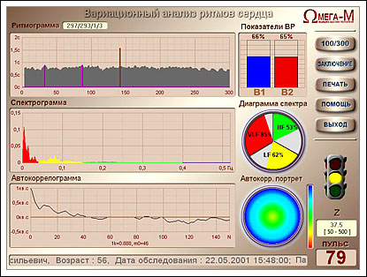
Показатели общего анализа кардиоритмологических процессов, протекающих в организме спортсмена

Slide 10
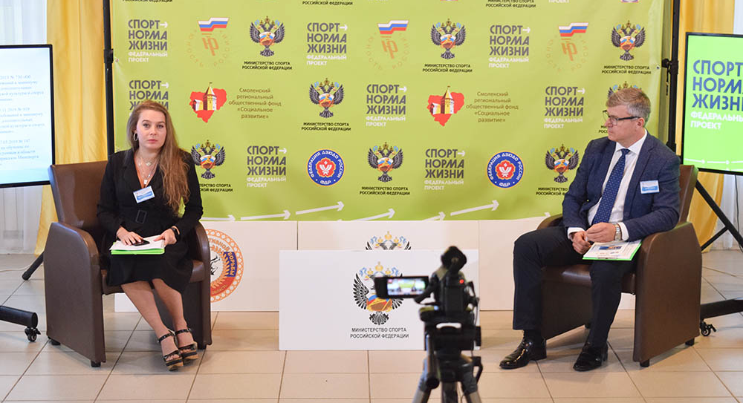
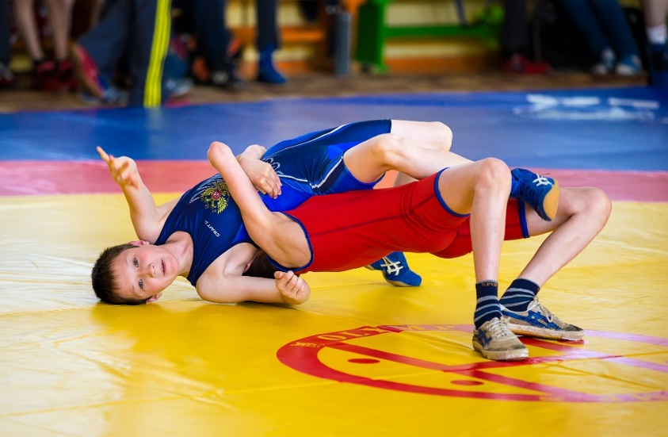
ВЫВОДЫ
1. Результаты тестирования показали, что в настоящий момент юные единоборцы 12-14 лет по показателям развития психомоторных способностей имеют низкий уровень возможностей, который препятствует гармоничному развитию личности юного спортсмена, являющегося фундаментом в достижении высоких спортивных результатов.
2. Оценка показателей вариабельности сердечного ритма (ВСР) позволяет подойти к научному прогнозированию физических возможностей, решать вопросы отбора спортивно одаренных детей для занятий единоборствами, более рационально строить режим тренировок и вести контроль функционального состояния спортсменов.

Slide 11
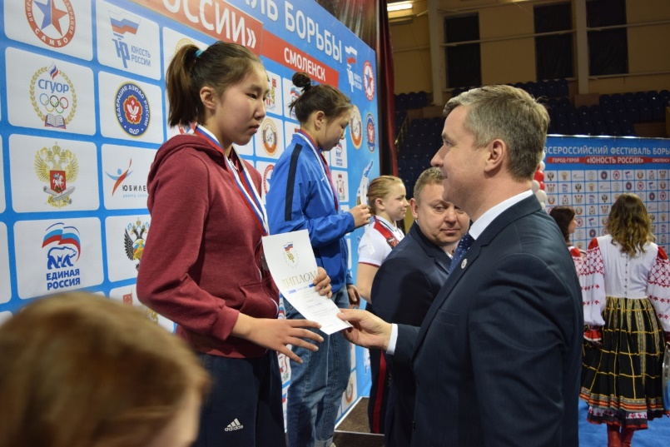
ВЫВОДЫ
3. Динамическое наблюдение за спортсменами 12-14 лет с помощью технологии комплекса «Омега-С» на протяжении всего тренировочного цикла позволяет:
- существенно повысить эффективность тренировок,
- добиться снижения риска травматизма и возникновения заболеваний
- не допускать к соревнованиям спортсменов, в случае если существует угроза внезапной остановки сердца, что позволит предотвратить смерть спортсмена во время соревнований
4. При постоянном контроле как физического, так и психического состояния детей, специализирующихся в единоборствах, могут быть созданы новые уникальные методики индивидуального подбора интенсивности и длительности физических нагрузок.

Slide 12
БЛАГОДАРЮ
ЗА ВНИМАНИЕ!
Федеральное государственное бюджетное учреждение профессиональная образовательная организация "Смоленское государственное училище (техникум) олимпийского резерва"
ЭКСПЕРИМЕНТАЛЬНЫЙ (ИННОВАЦИОННЫЙ) ПРОЕКТ
«Реализация технологии комплексного отбора одаренных детей, специализирующихся в спортивных единоборствах»

